Slide 1
Thứ sáu ngày 14 tháng 5 năm 2021
Toán
Bài40: Ôn tập hình học và đo lường ( tiết 1)
* Mục tiêu:
- Nhận dạng được hình vuông, hình tròn, hình tam giác, hình chữ nhật, khối lập phương, khối hộp chữ nhật.
- Đọc hiểu và tự nêu giải quyết được các bài toán .
-Thông qua việc giải quyết tình huống ở bài tập 3,4 học sinh có cơ hội phát triển năng lực giải quyết vấn đề.
-Thông qua trò chơi việc thực hành giải quyết các bài tập về nhận dạng hình học sinh có cơ hội phát triển năng lực giao tiếp toán học.
- Giao tiếp, diễn đạt, trình bày bằng lời nói khi nhận dạng đúng các hình bài toán yêu cầu
- Thực hiện được các thao tác tư duy như quan sát, nhận xét, phân tích, tổng hợp, khái quát hóa, diễn dịch (ở mức độ đơn giản).
- Rèn luyện tính cẩn thận, nhanh nhẹn, góp phần phát triển tư duy và suy luận, năng lực giao tiếp toán học.

Slide 2
Thứ sáu ngày 14 tháng 5 năm 2021
Toán
Bài 40: Ôn tập hình học và đo lường ( tiết 1)
KHỞI ĐỘNG
Trò chơi “Xếp hình theo mẫu”
Cách chơi: Cả lớp cùng chơi.Giáo viên đưa dãy hình mẫu ra cho cả lớp quan sát trong một thời gian ngắn (có thể đếm từ 1 đến 10), sau đo cất đi.
Khi giáo viên ra hiệu lệnh, học sinh dùng các hình đã chuẩn bị sẵn của mình để xếp thành dãy hình theo đúng mẫu của giáo viên đưa ra.
Trong khoảng thời gian định trước (1 phút hoặc 2 phút), những học sinh nào xếp đúng, đẹp sẽ được thưởng.

Slide 3

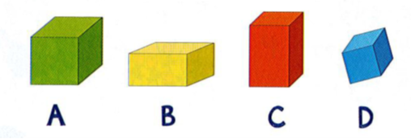
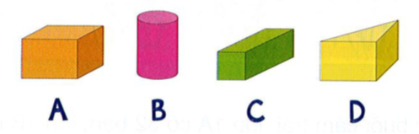
Thứ sáu ngày 14 tháng 5 năm 2021
Toán
Bài40: Ôn tập hình học và đo lường ( tiết 1)
1
a) Những hình nào dưới đây là khối lập phương?
b) Những hình nào dưới đây là khối hộp chữ nhật?

Slide 4
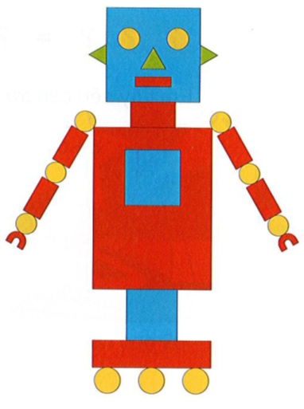
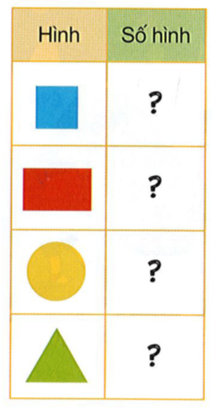
Thứ sáu ngày 14 tháng 5 năm 2021
Toán
Bài40: Ôn tập hình học và đo lường ( tiết 1)
2
Xem hình sau rồi tìm số thích hợp
3
8
11
3

Slide 5
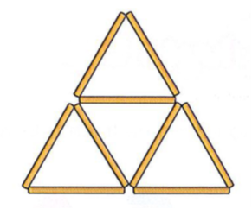
Thứ sáu ngày 14 tháng 5 năm 2021
Toán
Bài40: Ôn tập hình học và đo lường ( tiết 1)
3
a) Lấy 9 que tính xếp thành hình bên.
b) Hình bên có mấy hình tam giác?
c) Nhấc ra 2 que tính để hình còn lại có 2 hình tam giác
1
5
2
3
4

Slide 6
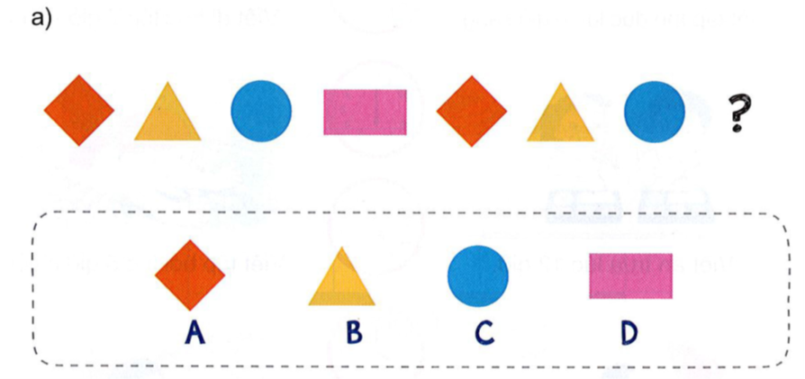
Thứ sáu ngày 14 tháng 5 năm 2021
Toán
Bài40: Ôn tập hình học và đo lường ( tiết 1)
4
Tìm hình thích hợp đặt vào dấu “?”

Slide 7
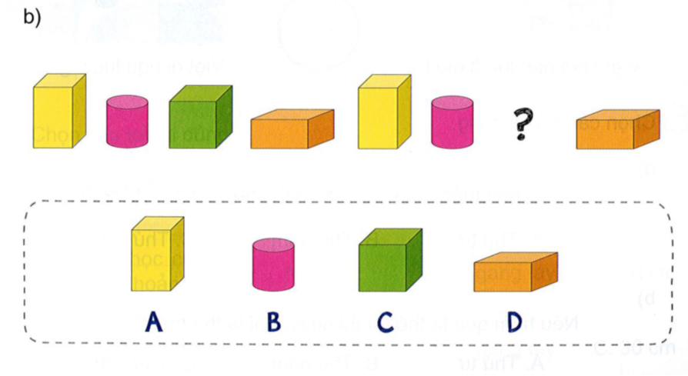
Thứ sáu ngày 14 tháng 5 năm 2021
Toán
Bài40: Ôn tập hình học và đo lường ( tiết 1)
4
Tìm hình thích hợp đặt vào dấu “?”

